Slide 1
EUROPA.-LA VUELTA AL MUNDO EN 885 JARDINES. HOLANDA.-AD
Selección de textos y fotografías por
JOSE ELIAS BONELLS

Slide 2
PEGASUSHOF
El jardín tiene grandes arboles para protegerse de los vientos.
El jardín de Jan y Elly Giesen-Quartel esta localizado en Noord-Oostpolder,tiene unas líneas definidas con dos estanques y una moderna terraza.
Desde la casa se observan unas atractivas vistas a través del jardín.
Los estanques están rodeados de arriates de plantas en flor.
Muchas plantas “ raras “ están combinadas con las plantas “ normales “.

Slide 3
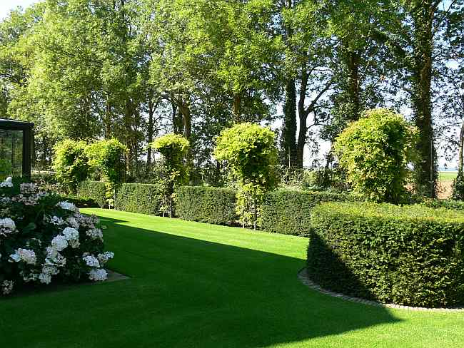
Notes:
Pegasushof

Slide 4
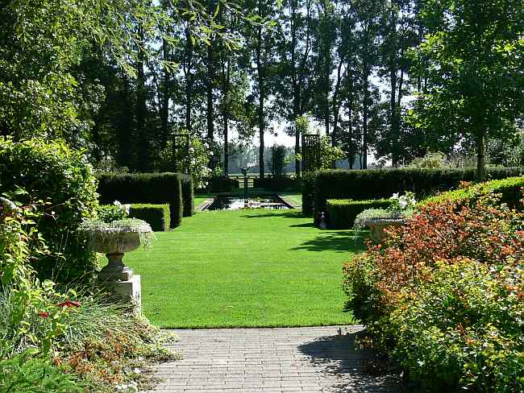
Notes:
Pegasushof

Slide 5
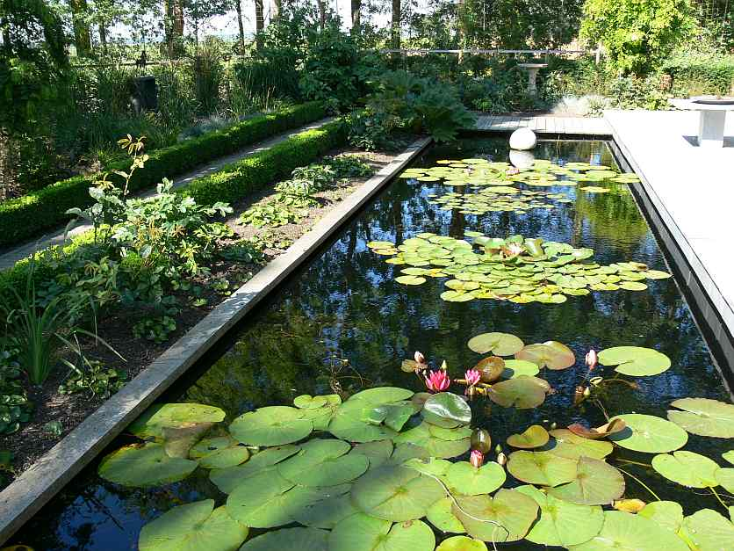
Notes:
Pegasushof

Slide 6
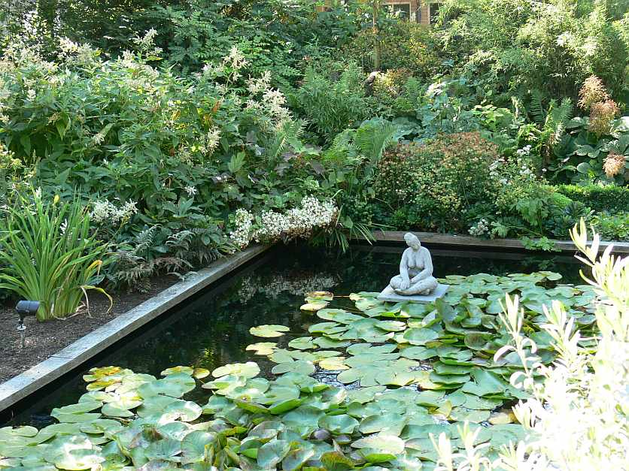
Notes:
Pegasushof

Slide 7
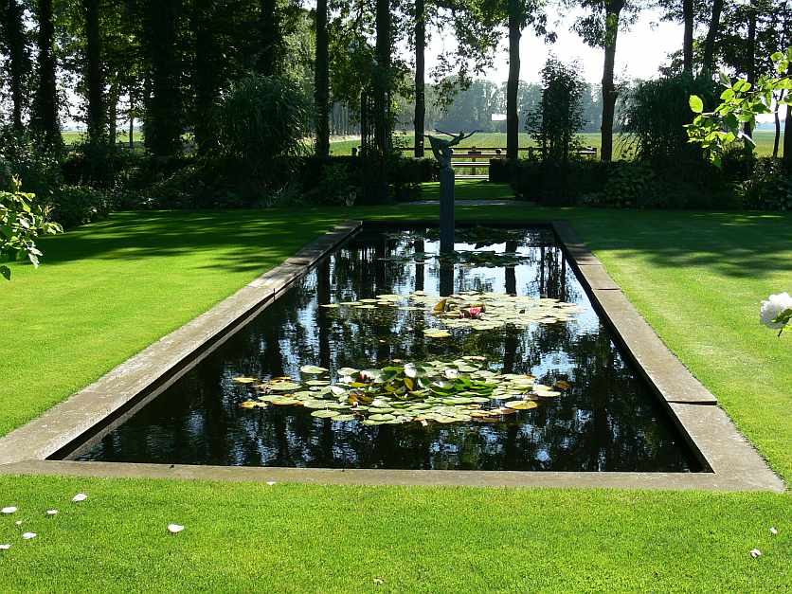
Notes:
Pegasushof

Slide 8
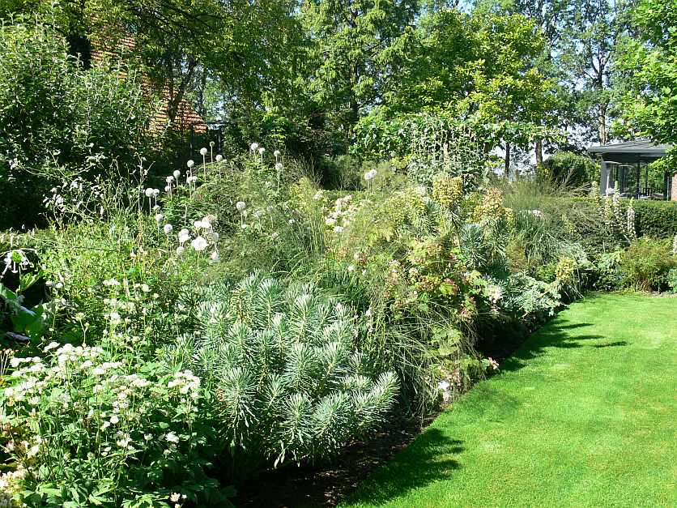
Notes:
Pegasushof

Slide 9
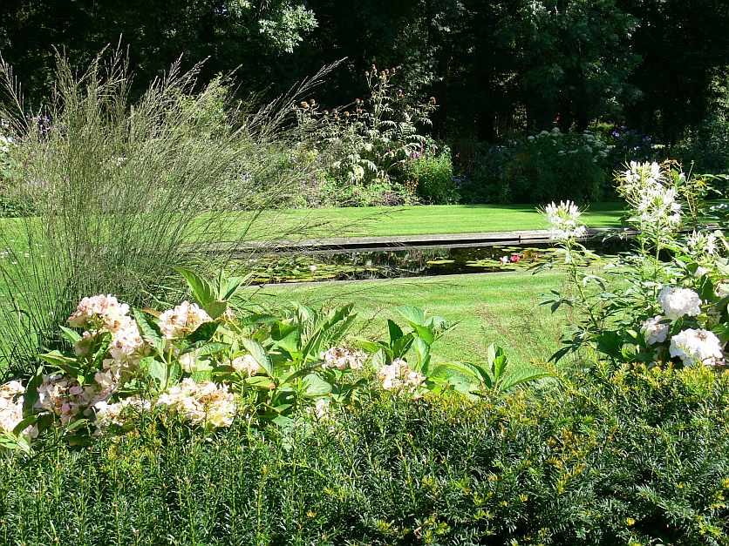
Notes:
Pegasushof

Slide 10
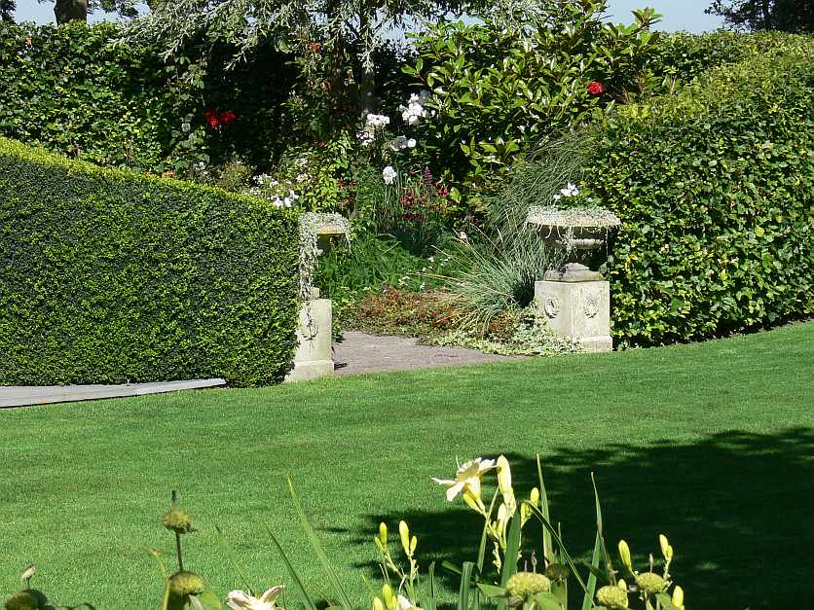
Notes:
Pegasushof

Slide 11
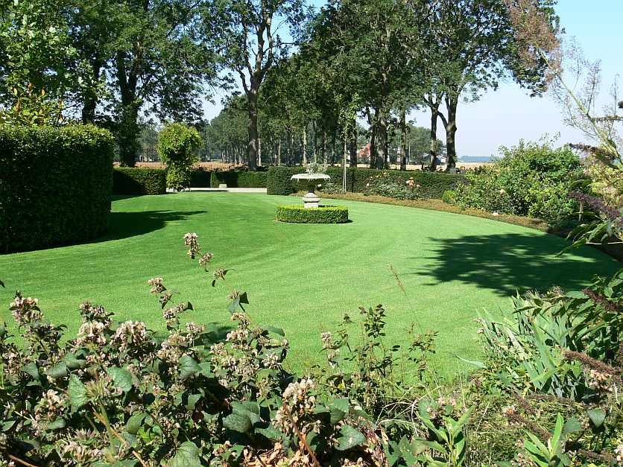
Notes:
Pegasushof

Slide 12
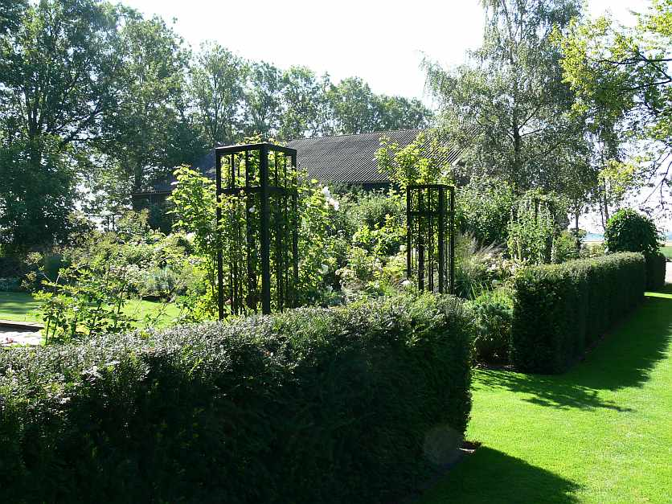
Notes:
Pegasushof

Slide 13
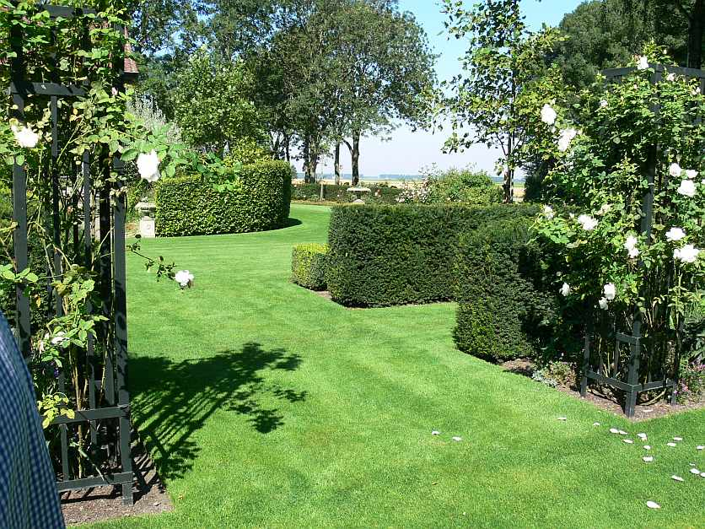
Notes:
Pegasushof

Slide 14
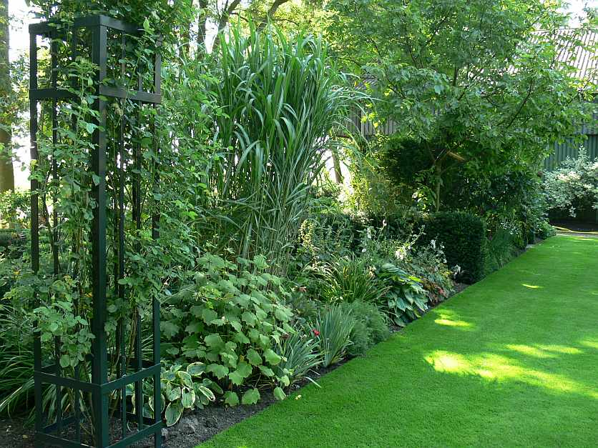
Notes:
Pegasushof

Slide 15
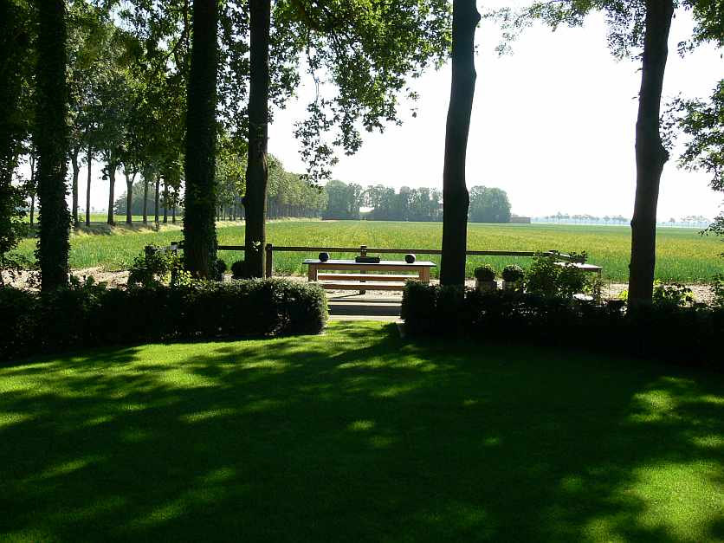
Notes:
Pegasushof

Slide 16
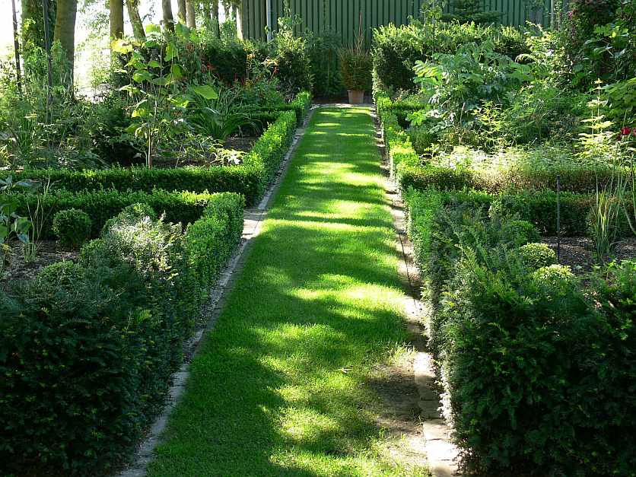
Notes:
Pegasushof

Slide 17
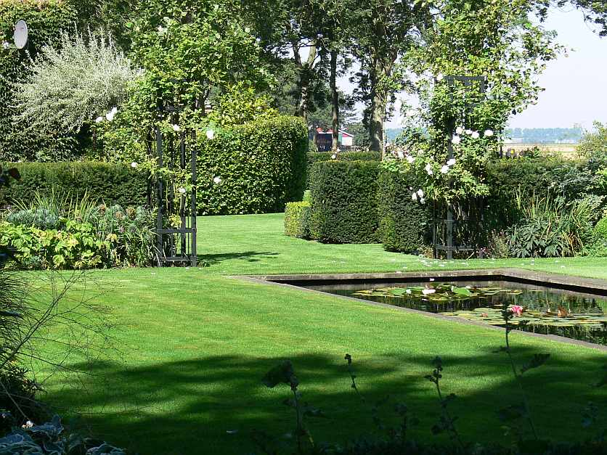
Notes:
Pegasushof

Slide 18
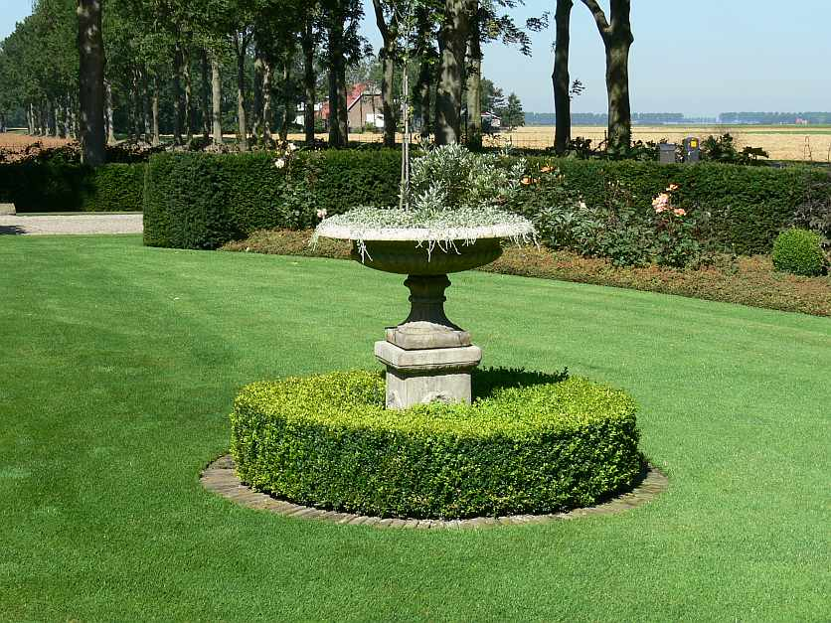
Notes:
Pegasushof

Slide 19

Notes:
Pegasushof

Slide 20
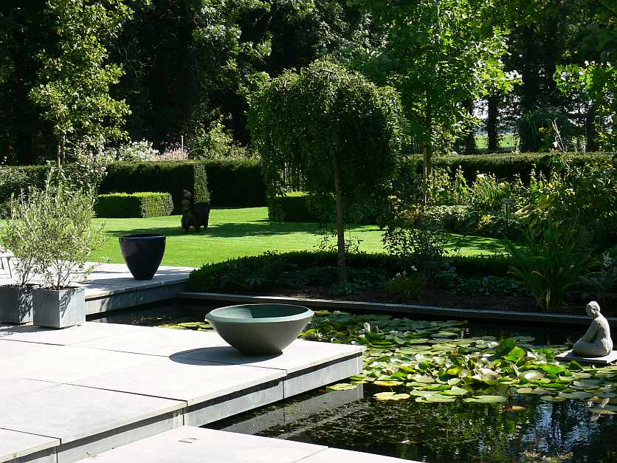
Notes:
Pegasushof

Slide 21

Notes:
Pegasushof

Slide 22
DE HOF van SMEENGE
Al igual que otros jardines de los alrededores vemos muchos arboles protegiendo el jardín de los fuertes vientos.
El jardín cubre una extensión de 4.000 m2 y esta compartimentado en varios pequeños jardines cada uno de ellos con sus propias plantas.
Los jardines están divididos por setos
Un jardín con muchas Hostas y otro con arboles frutales.

Slide 23
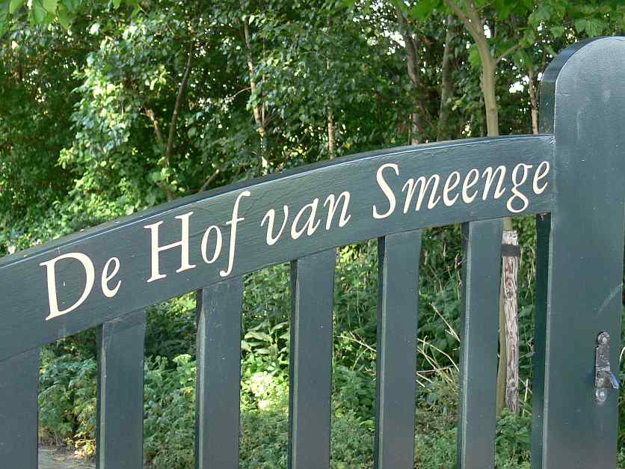
Notes:
Hof van Smeenge

Slide 24
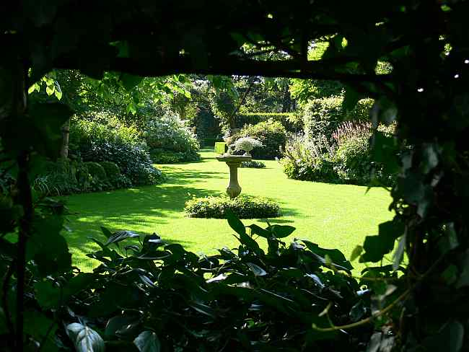
Notes:
Smeenge

Slide 25
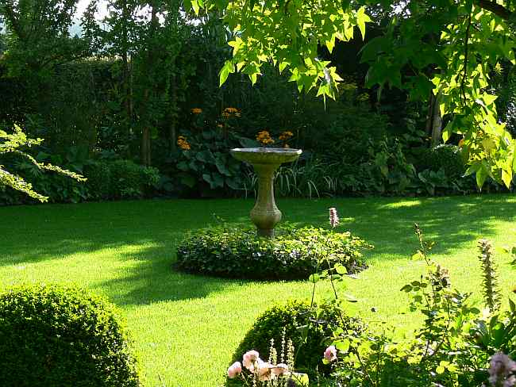
Notes:
Smeenge

Slide 26
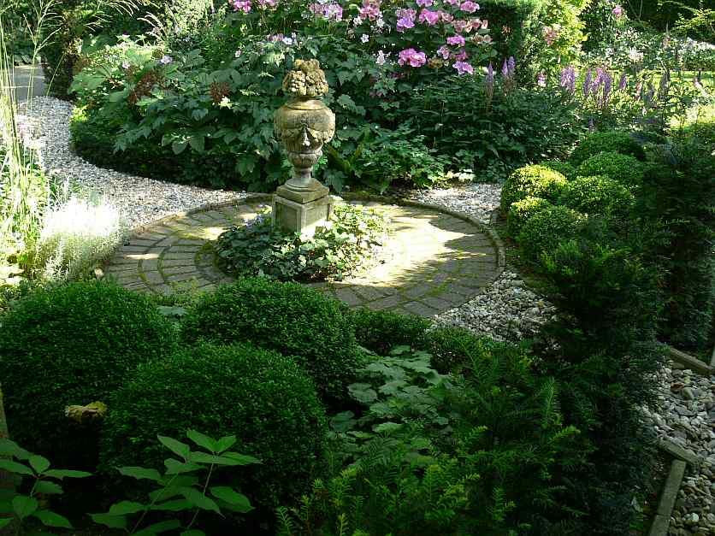
Notes:
Smeenge

Slide 27
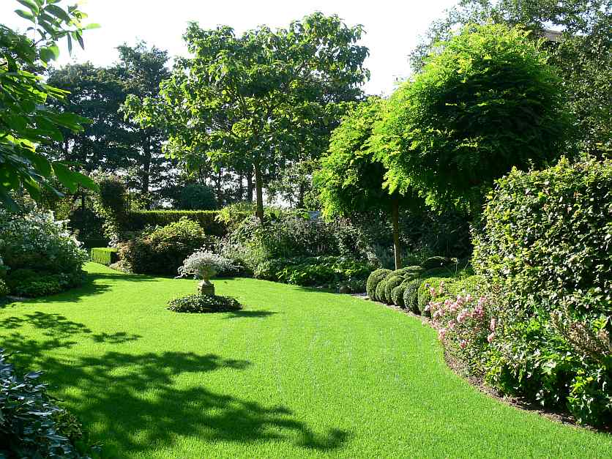
Notes:
Smeenge

Slide 28
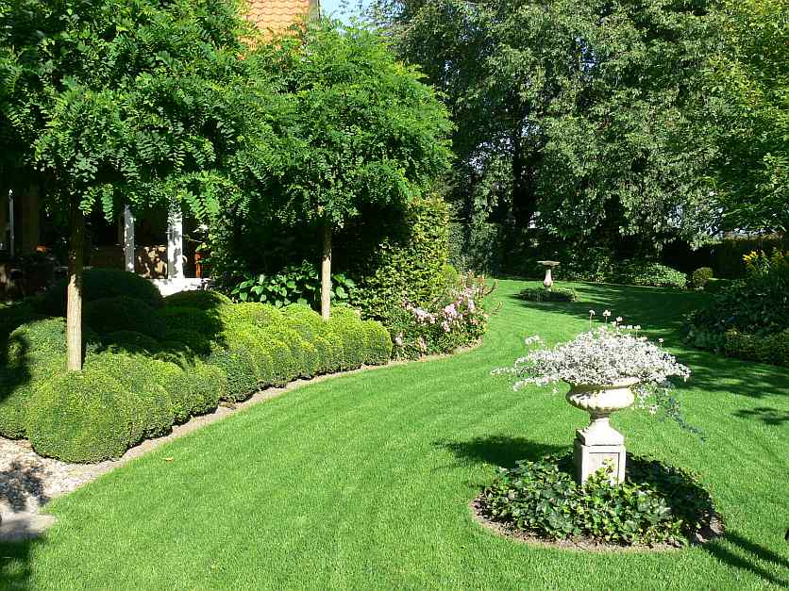
Notes:
Smeenge

Slide 29
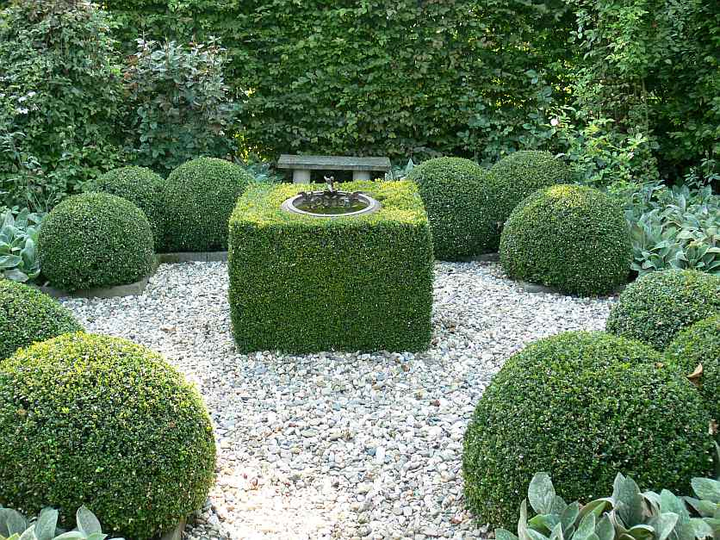
Notes:
Smeenge

Slide 30
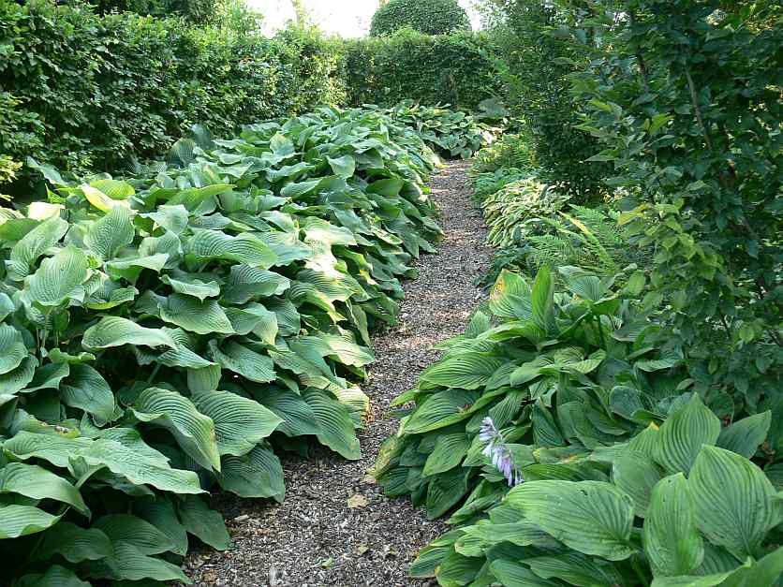
Notes:
Smeenge

Slide 31
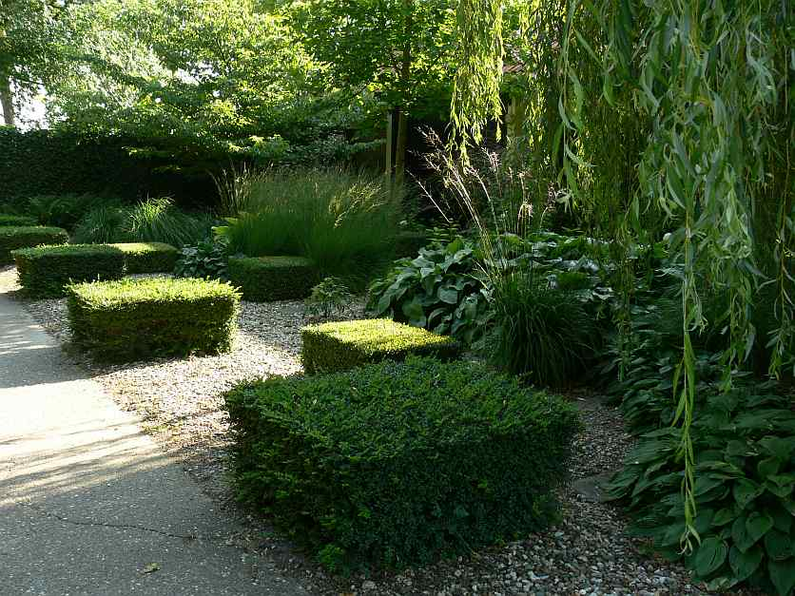
Notes:
Smeenge

Slide 32
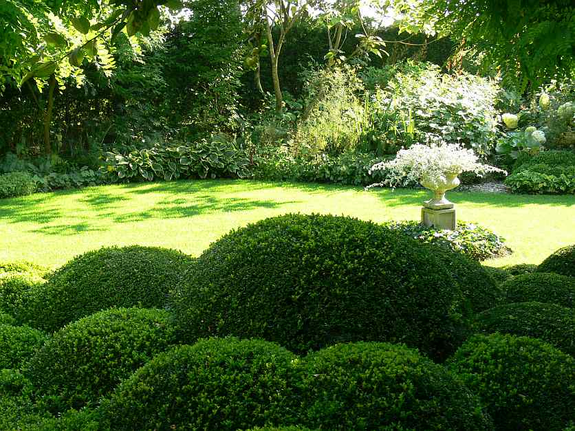
Notes:
Smeenge

Slide 33
SPAENSWEERD
Spaensweerd es una residencia del siglo XVII situada cerca del rio Ijssel.
El eje central del jardín fue reemplazado en 1835 por un jardín paisajístico ingles, después de muchos cambio se creo el parterre con reminiscencias francesas, de esta manera que el jardín fue creado en varios estilos.
Tiene arboles monumentales plantados algunos en el 1835.
La longitud de los arriates de flor es de mas de 200 metros.

Slide 34
En el jardín podemos encontrar una gran colección de arbustos y plantas vivaces perennes.
Mas de 130 variedades de rosas están distribuidas en todo el jardín.
Remarcable es la topiaria sobre bojes y tejos que podemos ver ,son verdaderas obras de arte,

Slide 35
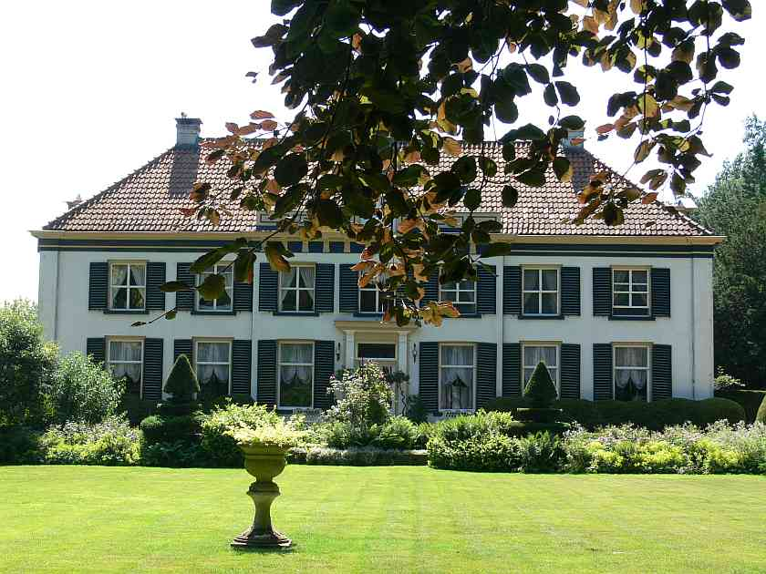
Notes:
Spaensweerd

Slide 36
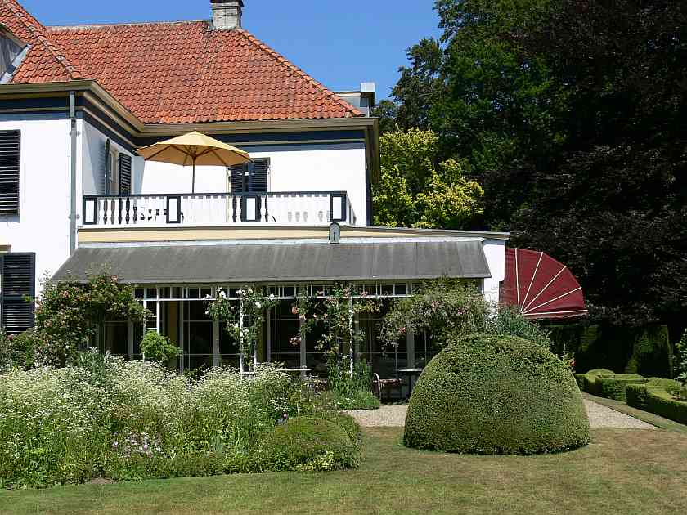
Notes:
Spaensweerd

Slide 37
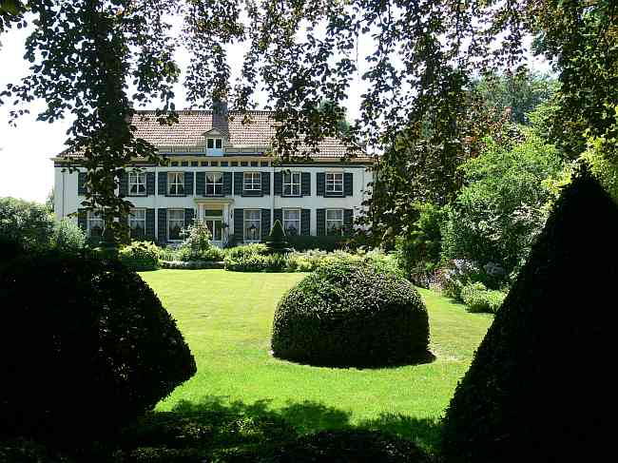
Notes:
Spaenswerd

Slide 38
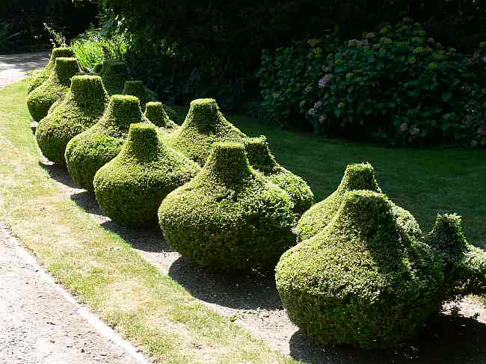
Notes:
Spaensweerd

Slide 39
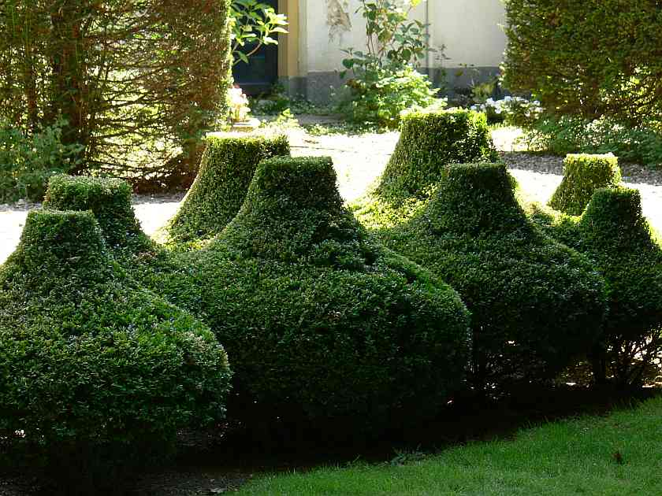
Notes:
Spaensweerd

Slide 40
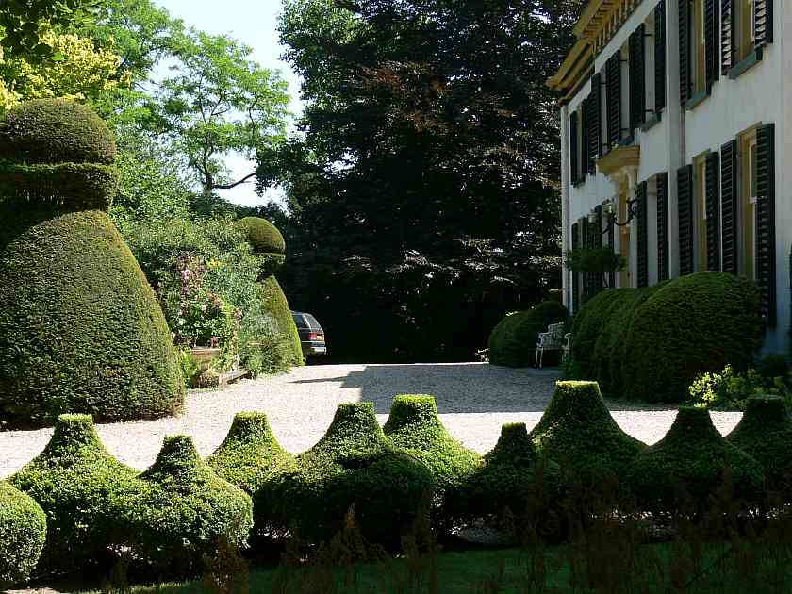
Notes:
Spaensweerd

Slide 41
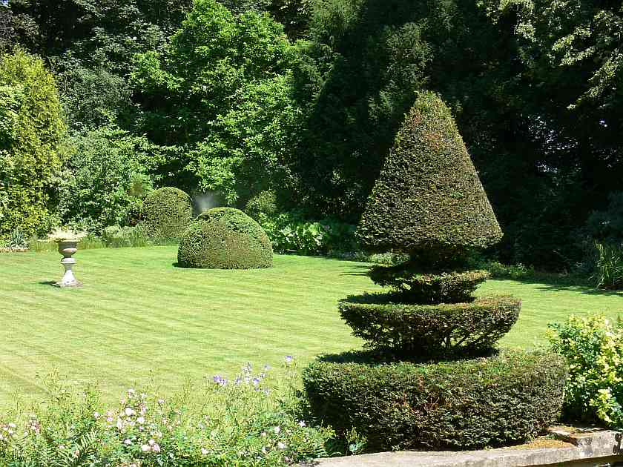
Notes:
Spaensweerd

Slide 42
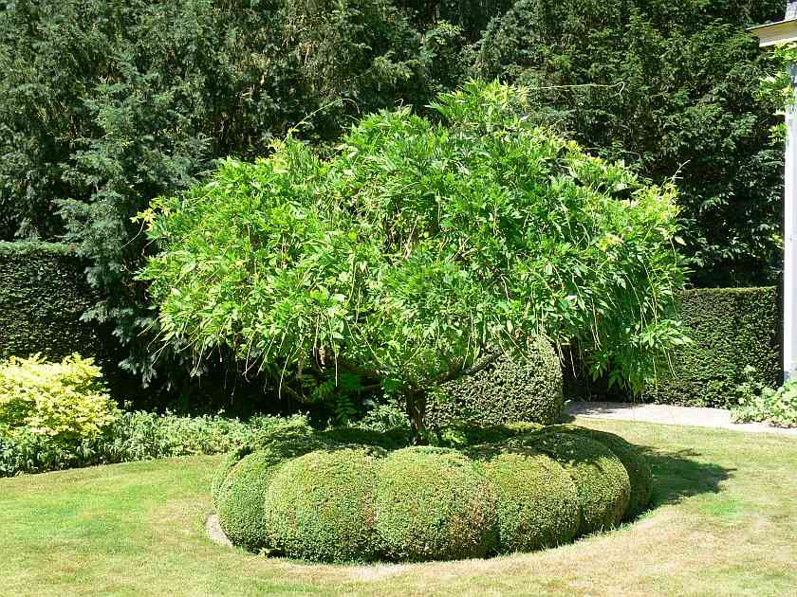
Notes:
Spaensweerd

Slide 43
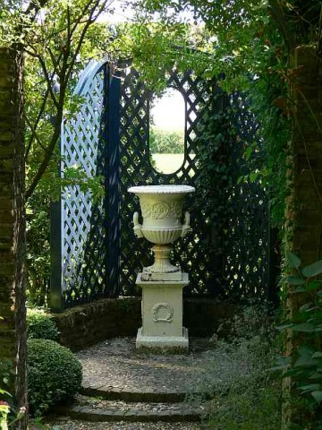
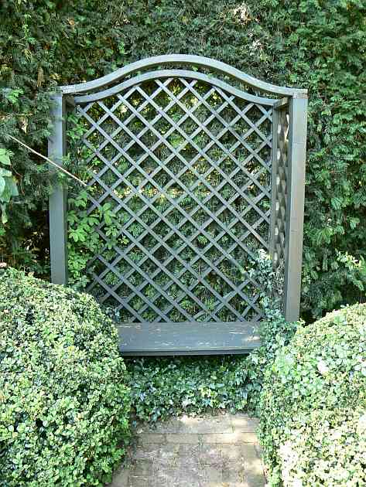
Notes:
Spaensweerd

Slide 44
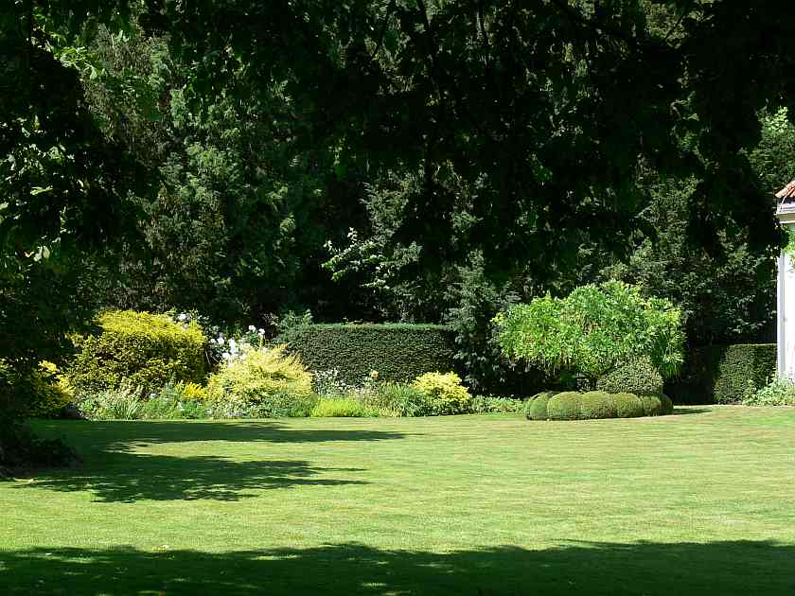
Notes:
Spaensweerd

Slide 45
DE STEKKENTUIN
El jardín de unos 4.000m2 fue creado por su propietaria Wies ayudada por su marido Gerrit.
Mas de 100 variedades de Helleborus.
Hay un paseo de Hostas con mas de 300 especies y cultivars, junto a bellos helechos y una colección de variedades de Brunnera.
Esparcidas en el jardín mas de 85 variedades de hortensias y una gran colección de Sedums.
Asarums con hojas de muchos colores,
Los arriates están plantados combinando los colores y las estructuras de las plantas.
El jardín es atractivo todo el año.

Slide 46
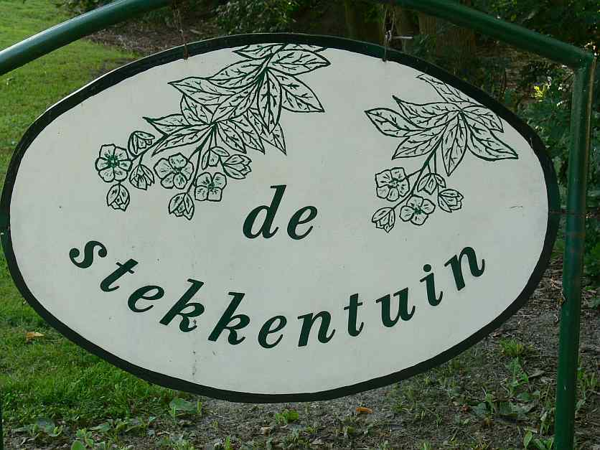
Notes:
Stekkentuin

Slide 47
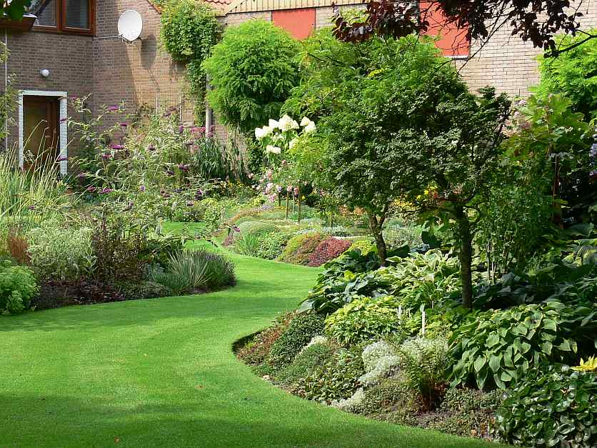
Notes:
De Stekkentuin

Slide 48
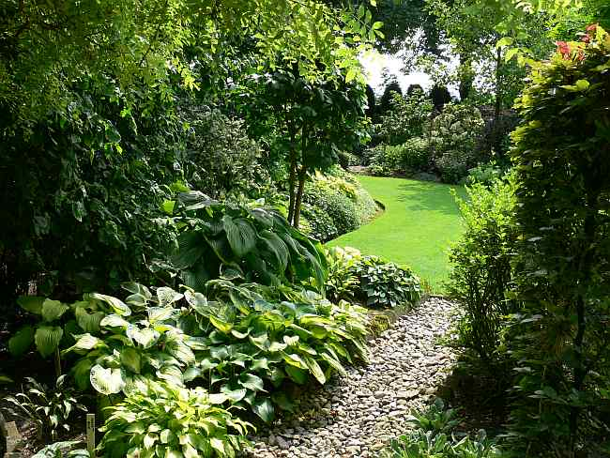
Notes:
De Stekkentuin

Slide 49
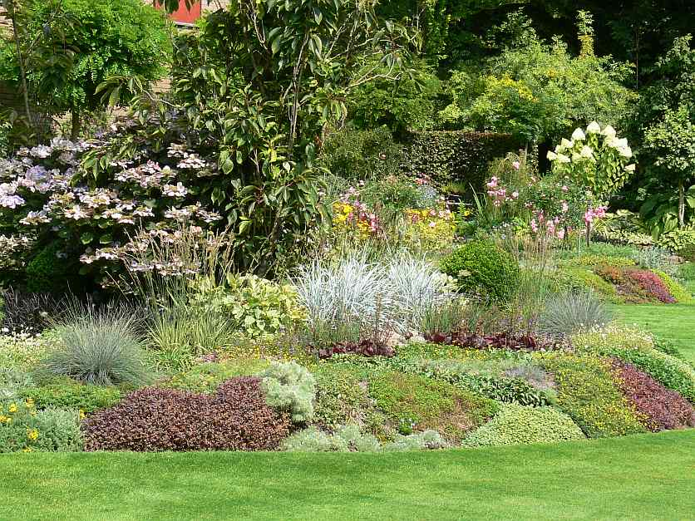
Notes:
De Stekkentuin

Slide 50
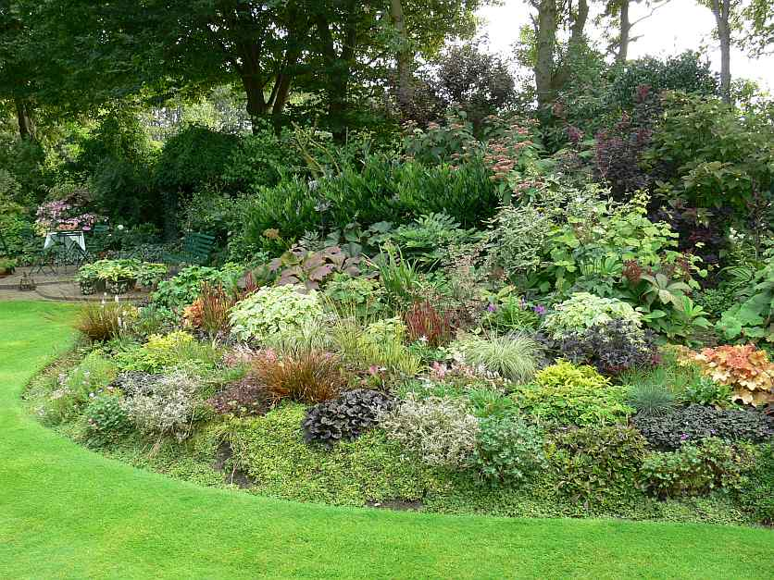
Notes:
De Stekkentuin

Slide 51
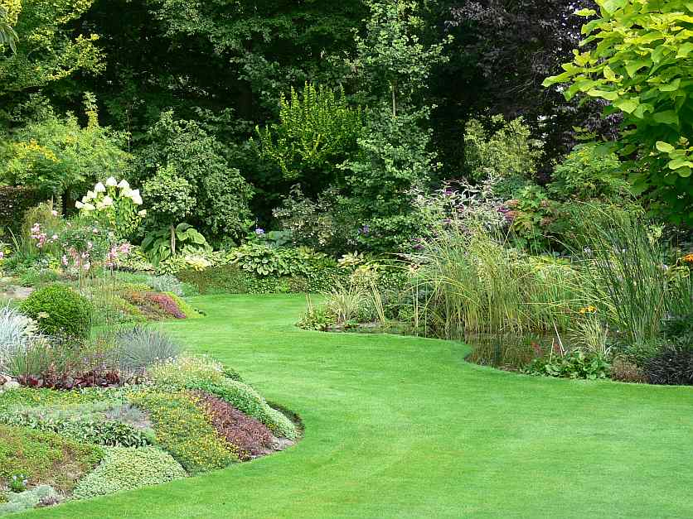
Notes:
De Stekkentuin

Slide 52
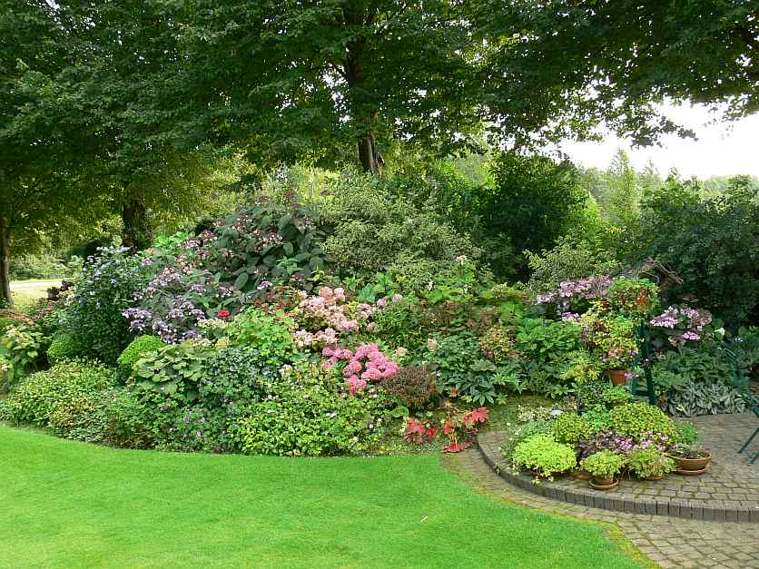
Notes:
De Stekkentuin

Slide 53
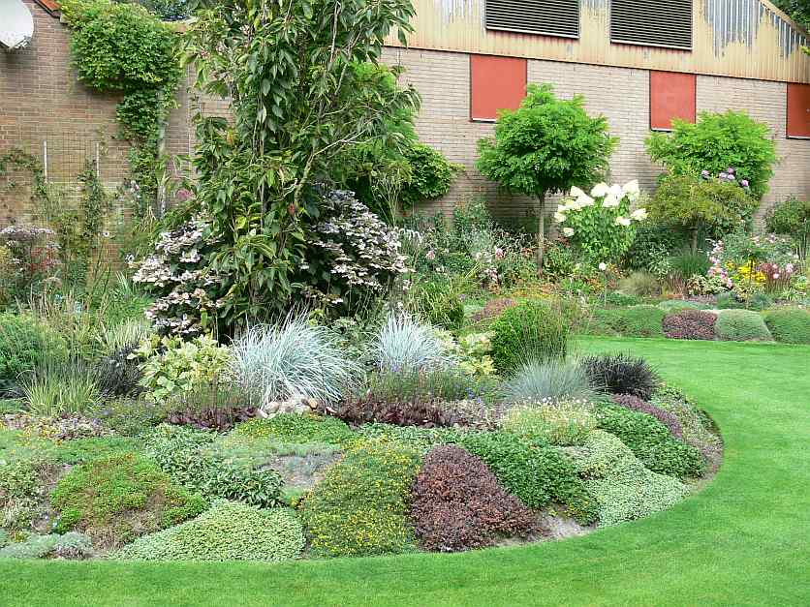
Notes:
De Stekkentuin

Slide 54
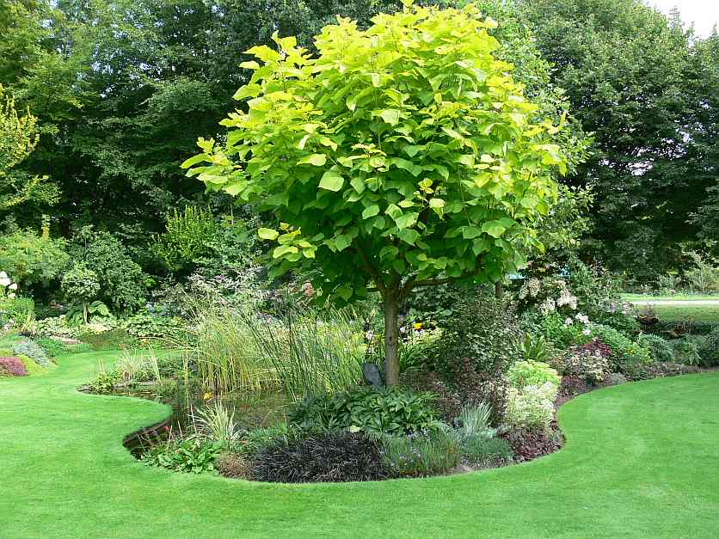
Notes:
De Stekkentuin

Slide 55
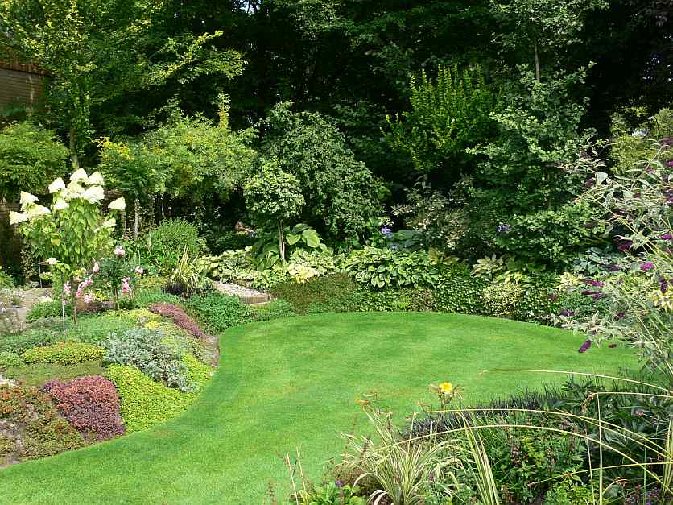
Notes:
De Stekkentuin

Slide 56
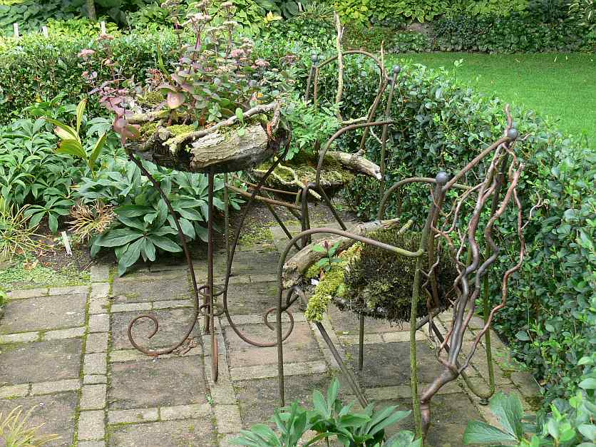
Notes:
De Stekkentuin

Slide 57
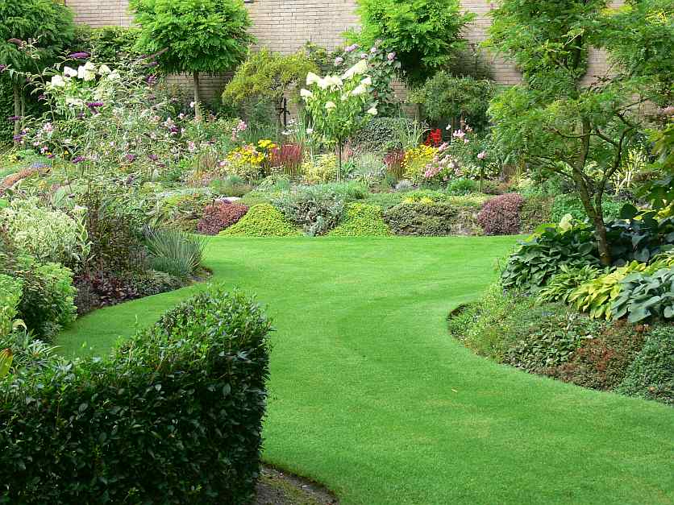
Notes:
De Stekkentuin

Slide 58

Notes:
De Stekkentuin

Slide 59
Notes:
De Stekkentuin

Slide 60

Notes:
De Stekkentuin

Slide 61

Notes:
De Stekkentuin

Slide 62

Notes:
De Stekkentuin

Slide 63

Notes:
De Stekkentuin

Slide 64

Notes:
De Stekkentuin

Slide 65

Notes:
De Stekkentuin

Slide 66
KASTEEL TWICKEL
Kasteel Twickel forma parte de la “ Twickel Foundation” El estado de Teh cubre 4.000 hectáreas con muchas granjas, un deposito de agua, un aserradero y otras varias instalaciones.
La construcción del castillo se inicio en 1551 y después fue agrandado en varias ocasiones.
Los jardines están situados alrededor del castillo.
El jardín paisajista con el que se inicio el jardín en el siglo XIX ha sido reconstruido por los arquitectos paisajistas Zocher y Petzold.

Slide 67
Junto al castillo esta el jardín francés, jardín formal con una “ orangerie “ construida en el 1833.
En este jardín se pueden ver muchas figuras de topiaria, una fiesta para la vista.
Los naranjos pertenecen a la colección nacional de dicho genero, cerca esta el jardín de rocalla.
Los jardines victorianos fueron diseñados por el Barone de Heeckeren van Wasenaar,el ultimo propietario de Twickel.

Slide 68

Notes:
Twickel

Slide 69

Notes:
Twickel

Slide 70

Notes:
Twickel

Slide 71

Notes:
Twickel

Slide 72
LANGOED VOLLENHOVEN
La historia de este estado se remonta al siglo XVI.
En estas fechas pertenecía al monasterio de Oostbroek in De Bilt.
La casa principal fue construida en estilo clásico entre el 1800-1810.
El parque fue diseñado en el 1800 por el arquitecto de jardines Henri Capijn en estilo paisajístico ingles, inspirado en los jardines de Gertrude Jeckyll.

Slide 73
Se reconoce en el parque la fluida transición del bosque a los espacios abiertos, la forma de los lagos, las espectaculares y sorpresivas vistas cuando seguimos los serpenteantes paseos que nos cambian de dirección en cada momento.
En el “ kitchen garden “ biológico hay muchas clases de hortalizas, frutos y flores.
Un exclusiva colección de Delphinium con un programa de propagación y selección de semillas esta desarrollado en la gestión de este jardín.

Slide 74

Notes:
Vollenhoven

Slide 75

Notes:
Vollenhoven

Slide 76

Notes:
Vollenhoven

Slide 77

Notes:
Vollenhoven

Slide 78

Notes:
Vollenhoven

Slide 79

Notes:
Vollenhoven

Slide 80

Notes:
Vollenhoven

Slide 81

Notes:
Vollenhoven

Slide 82

Notes:
Vollenhoven

Slide 83

Notes:
Vollenhoven

Slide 84

Notes:
Vollenhoven

Slide 85

Notes:
Vollenhoven

Slide 86

Notes:
Helsenberg

Slide 87
VARIOS JARDINES DE HOLANDA
Selección de fotografías de varios jardines de Holanda.
Jardines botánicos y de Instituciones.
Una colección de espantapájaros característicos de los huertos familiares.

Slide 88

Notes:
Holanda.-Hortus haren

Slide 89

Notes:
Holanda.-Bingerden Garden

Slide 90

Notes:
Holanda Kastlee Haar

Slide 91

Notes:
Holanda.-Leiden Botanic Garden

Slide 92

Notes:
Leiden Botanic Garden

Slide 93

Notes:
Leiden Japanese Garden

Slide 94

Notes:
Leiden Botanic Garden

Slide 95

Notes:
Leiden Botanic Garden

Slide 96

Notes:
Leiden Hortus Botanicus

Slide 97

Notes:
Leiden Botanic Garden

Slide 98

Notes:
Amsterdam Hortus Botanicus

Slide 99

Notes:
Amsterdam.-Hortus Botanicus

Slide 100


Slide 101

Notes:
Hortus Bulborum

Slide 102

Notes:
Holanda.-Demen

Slide 103

Notes:
Holanda Alsmeer

Slide 104

Notes:
Appeltern

Slide 105


Notes:
Espantapájaros

Slide 106



Slide 107



Slide 108



Slide 109

Notes:
Espantapájaros

